Slide 1

L’écriture journalistique

Slide 2
Médias, Culture, Éducation
Fragil se positionne depuis sa création en 2002 à la croisée de plusieurs dimensions : Médias, Culture et Éducation. A l’origine média culturel et social créé dans la métropole nantaise dans le style Do It Yourself, Fragil accompagne également aujourd’hui des projets d’éducation aux médias et aux pratiques numériques à dimension régionale.
Fragil c’est :
la publication d’un magazine en ligne et la production de projets éditoriaux grâce à des citoyens-médias,
la conception et l’animation d’actions d’éducation aux médias et aux pratiques numériques.
Présentation de Fragil

Slide 3
Quelle définition donneriez-vous du journalisme ?
Et du journaliste ?
Le journalisme

Slide 4
Journalisme (selon le Larousse) :
Ensemble des activités se rapportant à la rédaction d'un journal ou à tout autre organe de presse écrite ou audiovisuelle (collecte, sélection, mise en forme de l'information)
Manière d'écrire, de présenter les événements, propre aux journalistes.
Journaliste :
Personne qui a pour occupation principale, régulière et rétribuée, l'exercice du journalisme dans un ou plusieurs organes de presse écrite ou audiovisuelle. (Titulaire de la carte d'identité professionnelle, tout journaliste peut se prévaloir de la clause de conscience.)
(Le Larousse)
Un journaliste est une personne qui recueille, écrit ou distribue des informations.
( Wikipédia)
La charte de déontologie des journalistes
La charte de Munich promulgué en novembre 1971
Dix devoirs et cinq droits http://www.informaction.info/image-projet-de-societe-charte-de-munich-24-novembre-1971-droits-et-devoirs-du-journaliste
Le journalisme

Slide 5
Les fondamentaux
Le journaliste identifie, récolte, source, vérifie, travaille et diffuse une information
Six questions clés
. Qui ? (le sujet de l’information)
. Quoi ? (l’action, le verbe de la phrase)
. Où ? (le lieu de l’action)
. Quand ? (le moment de l’action)
. Comment ? (par quels moyens ? De quelle façon ?)
. Pourquoi ? (les causes, les objectifs, les raisons du fait relaté)
les 5W et les 2H (Who, What, Where, When, Why - How, How much)
Le journalisme

Slide 6
Comment fabrique-t-on une information ?
Faits
Ce qui s’est passé
Sources
Les personnes / documents qui témoignent de ce qui s’est passé
Journaliste
La personne qui recueille les témoignages
Angle
La manière dont on va présenter les faits
Information
Les faits résumés, organisés et contextualisés

Slide 7
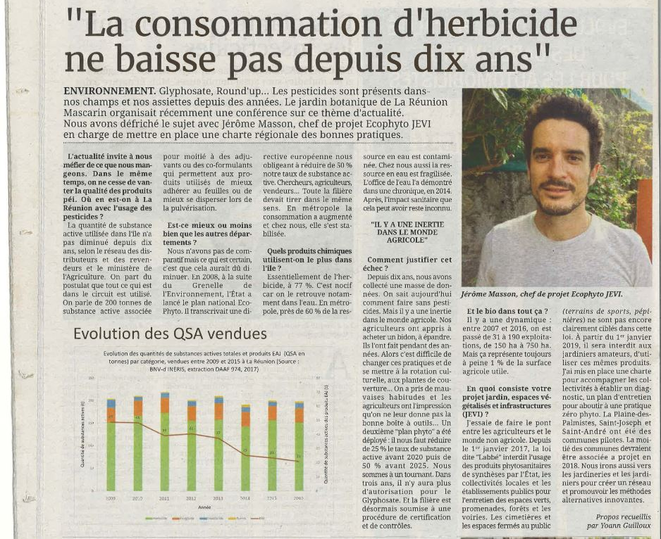
1
2
4
3
5
1
Titre
Chapô
2
6
Intertitre
3
4
Illustration
Légende
5
Corps de l’article
6
Auteur
7
7

Slide 8
L’angle
L’angle est l’aspect sous lequel va être traité le sujet qui conduira le lecteur du début à la fin de l’article selon une seule et même logique
Il y a de multiples façons d’aborder un événement.
Par exemple : la finale de la coupe du monde vue par les perdants, vue par les gagnants, vue par les supporters…
Tout article doit avoir sa cohérence propre. Ce n’est pas un sac fourre-tout où l’on stocke tout ce qu’on a envie de dire ou tout ce qu’on sait sur un sujet.
Les bons journalistes sont ceux qui savent trouver un angle original, mais aussi adapté et attractif.
La préparation

Slide 9
Le plan
Les informations doivent être
hiérarchisées
organisées
Le plan le plus utilisé : la pyramide inversée.
Pour avoir un espoir d’être lu, il faut livrer le message principal dès le début.
Les détails seront développés en allant progressivement du plus important au moins important.
Ne jamais garder le meilleur pour la fin, pas de suspense dans le journalisme.
La préparation

Slide 10
Le style
Règle des règles : commencez toujours par l’information essentielle.
Le style journalistique :
direct
privilégie la clarté, la précision et la simplicité d’écriture.
vocabulaire précis et objectif, méfiez-vous des adverbes et des adjectifs souvent très subjectifs
Pas de répétitions.
phrases courtes et incisives (on retient en moyenne douze mots par phrase).
menez une chasse féroce aux clichés.
Partez du principe que votre lecteur ne connaît rien au sujet dont vous parlez.
Faire comprendre avec une grande économie de moyens, tel est le grand art du journalisme.
La rédaction de l’article

Slide 11
Le titre
Pour trouver un titre, il vaut mieux dans la plupart des cas avoir déjà rédigé son texte.
Son but : attirer l’attention et délivrer un message.
En règle générale, il résume l’article, mais il peut également sortir le détail pittoresque, instructif, nouveau ou exclusif.
. Les titres informatifs : l’essentiel de l’information
. Les titres incitatifs : l’esprit de l’article, ils doivent piquer la curiosité, détournement de proverbes, de titres de films, de citations, jeux de mots
Le chapô
. Informatif : sujet et angle de l’article
. Introductif : un avant-goût de l’article (=accroche)
. Rappel : contexte de l’article
La rédaction de l’article

Slide 12
Les visuels
N’oubliez pas de prévoir des visuels pour illustrer votre propos.
Pensez également aux légendes qui accompagneront vos visuels.
La rédaction de l’article

Slide 13
Voici un geste.
Écrivez un article sur ce geste.
L’exercice

Slide 14

Cette ressource pédagogique est produite par l’association Fragil.
Fragil est un tiers-lieu dédié à l’accompagnement des pratiques médiatiques et numériques dans la région Pays de la Loire.
Suivez nous sur Twitter.
Contact : educationauxmedias@fragil.org
Cette ressource pédagogique est produite sous licence Creative Commons CC BY-NC-SA.

